Slide 1

A Análise de Vulnerabilidades como Ferramenta de Segurança Digital

Slide 2

1 Conceitos Fundamentais em Segurança Cibernética

Slide 3


Ameaça: O que pode acontecer em um ambiente digital vulnerável
1
Perigos no Ambiente Digital
Identificação de hackers e suas intenções de ataque a sistemas vulneráveis.
2
Consequências de Ataques
Impactos potenciais que uma violação de segurança pode causar em empresas.
3
Prevenção de Ameaças
Métodos para mitigar riscos associados a possíveis invasões digitais.

Slide 4


Vulnerabilidade: Fraquezas que abrem portas para ataques digitais
Identificação de Vulnerabilidades
Exemplos de Vulnerabilidades
Como realizar um checkup de segurança para encontrar fraquezas em sistemas.
Casos de software desatualizado que permitiram invasões em grandes redes.

Slide 5
Risco: A probabilidade de exploração de vulnerabilidades na segurança
1
3
Análise de Risco Digital
Estratégias de Mitigação de Risco
2
4
Métodos para avaliar a probabilidade de exploração de vulnerabilidades.
Práticas para minimizar os riscos associados a falhas de segurança.
Impacto do Risco
Ciclo de Gerenciamento de Risco
Como a exploração de vulnerabilidades pode afetar a operação de uma empresa.
Processos contínuos de avaliação e gerenciamento de riscos na segurança digital.

Slide 6
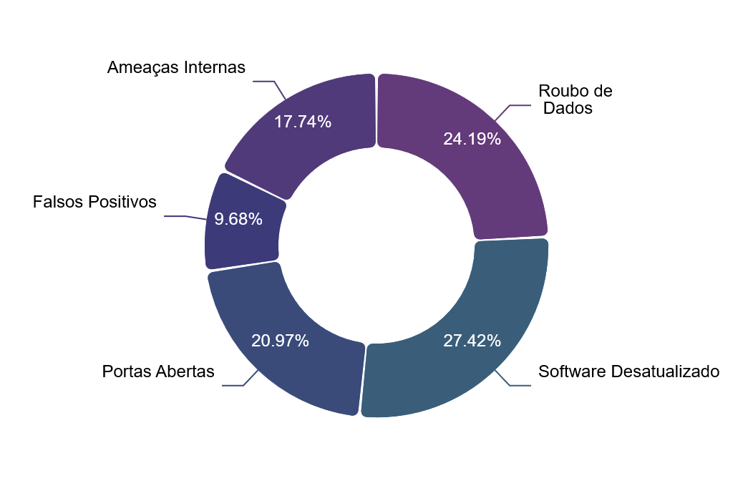
Análise de Vulnerabilidades em Segurança Cibernética
Análise de Ameaças e Vulnerabilidades em Ambientes Digitais(Porcentagem (%))

Slide 7
2 Práticas de Análise de Vulnerabilidades e Ferramentas

Slide 8
O que é Análise de Vulnerabilidades e sua importância na segurança
Conceitos Fundamentais
A Metáfora do Xadrez
Entender os termos ameaças, vulnerabilidades e riscos é crucial para a segurança digital.
A análise de vulnerabilidades é como um checkup do tabuleiro antes do jogo.
Prevenção de Ataques
Checkup Regular
Identificar fraquezas antes que atacantes possam explorá-las é fundamental.
A análise não é um evento isolado, mas parte de um processo contínuo.

Slide 9
Tipos de Scanners: Identificando riscos por meio de ferramentas adequadas
4
1
2
3
Scanner Externo
Relatórios de Análise
Scanner Interno
Ferramentas Comuns
Interpolação e interpretação de relatórios são essenciais para priorizar ações.
Simula um ataque de fora da rede, identificando vulnerabilidades expostas.
Verifica configurações internas e vulnerabilidades que só podem ser acessadas internamente.
OpenVAS e Nessus são exemplos de ferramentas robustas para essa análise.

Slide 10
Interpretação de Relatórios: Compreendendo a gravidade das vulnerabilidades encontradas
Níveis de Gravidade
Análise Humana Necessária
Como as empresas classificam vulnerabilidades em alto, médio e baixo risco.
A validação dos resultados pelos profissionais é crucial para ações corretivas.
2
1
Falsos Positivos
3
Entender que nem todas as vulnerabilidades identificadas representam ameaças reais.

Slide 11
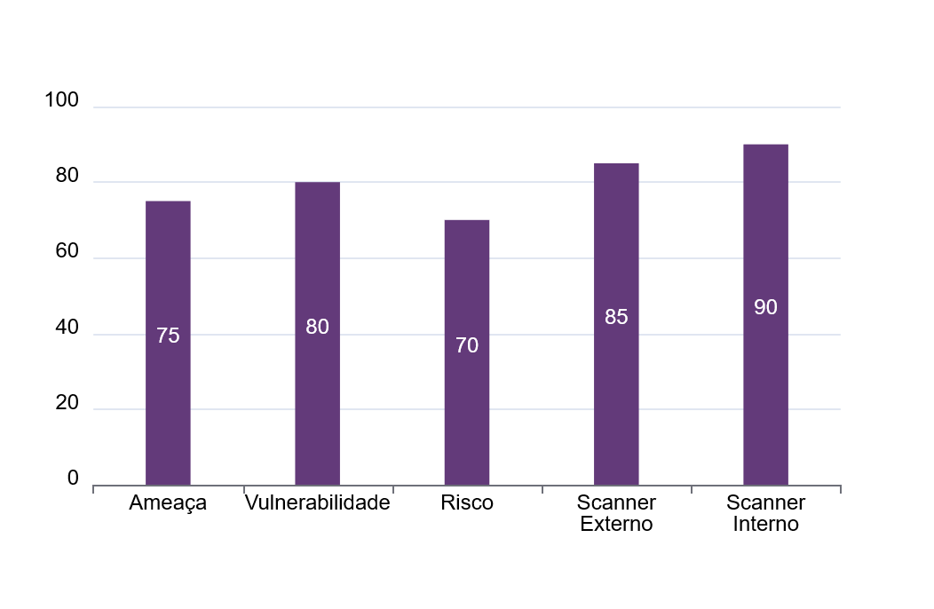
Análise de Vulnerabilidades e sua Importância na Segurança
Importância das Ferramentas de Análise de Vulnerabilidades(Percentual)

Slide 12
Thank You
slides

